Slide 1
Quel est le pays le plus heureux ?

Slide 2
Quel est le pays le plus heureux ?
Comment peut-on expliquer qu’un pays est plus heureux qu’un autre ?

Slide 3
Quel est le pays le plus heureux ?
Comment peut-on expliquer qu’un pays est plus heureux qu’un autre ?
Plus notre pays est riche, plus on est heureux ?...
Hypothèse scientifique à tester

Slide 4
Quel est le pays le plus heureux ?
Comment peut-on expliquer qu’un pays est plus heureux qu’un autre ?
Plus notre pays est riche, plus on est heureux ?...
Hypothèse scientifique à tester
… Mais qu’est-ce que le bonheur d’un pays ?

Slide 5
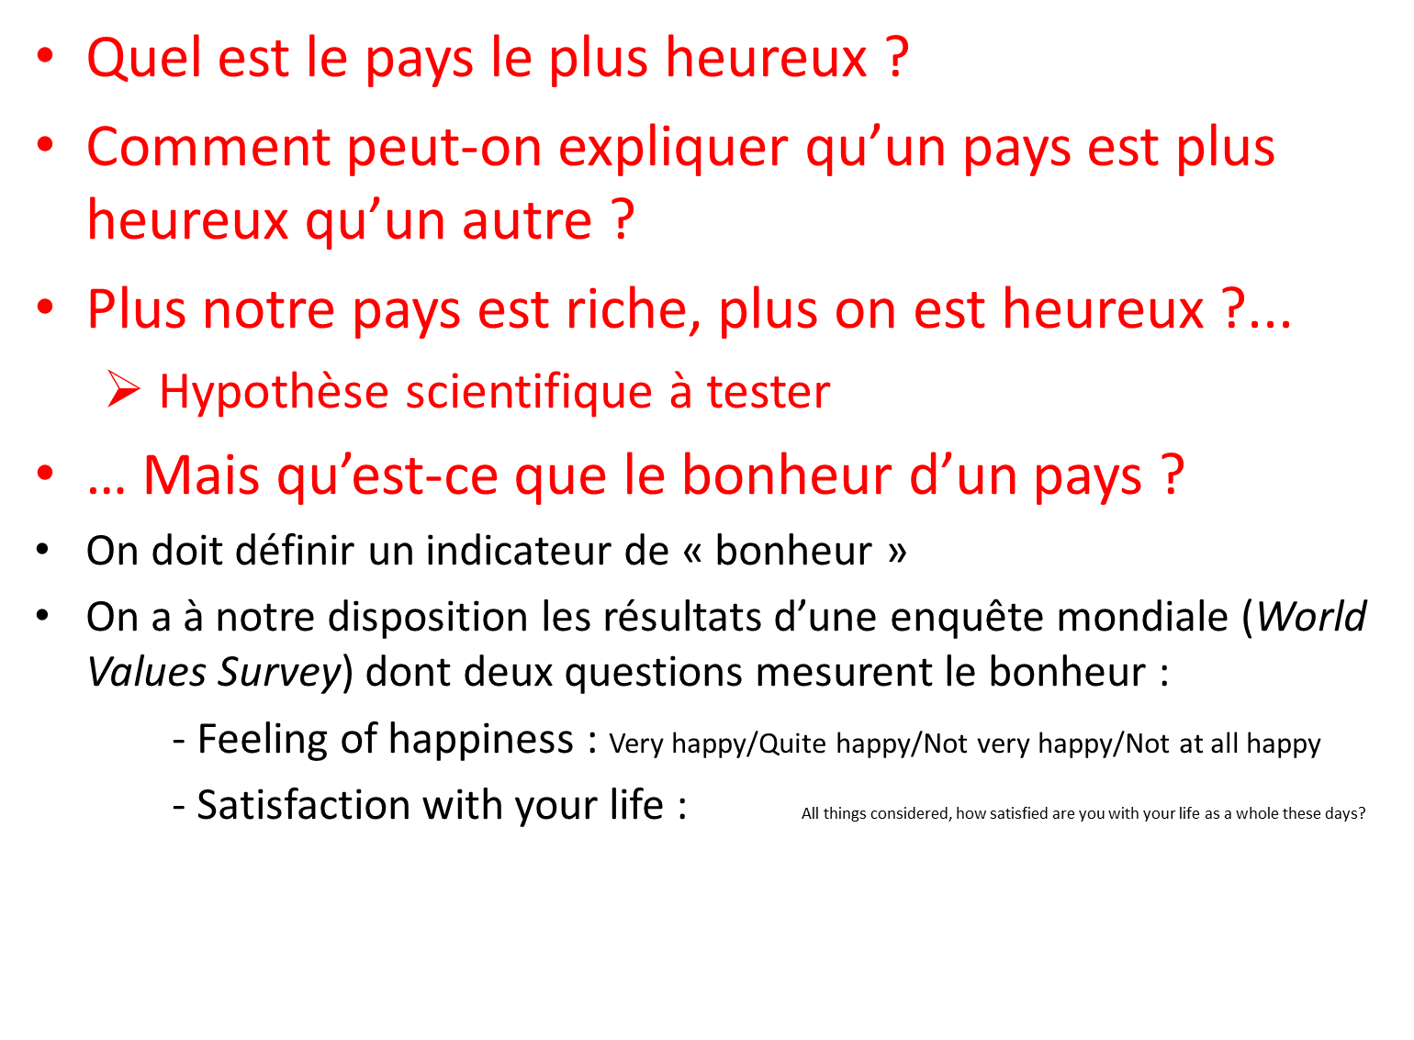
Quel est le pays le plus heureux ?
Comment peut-on expliquer qu’un pays est plus heureux qu’un autre ?
Plus notre pays est riche, plus on est heureux ?...
Hypothèse scientifique à tester
… Mais qu’est-ce que le bonheur d’un pays ?
On doit définir un indicateur de « bonheur »
On a à notre disposition les résultats d’une enquête mondiale (World Values Survey) dont deux questions mesurent le bonheur :
- Feeling of happiness : Very happy/Quite happy/Not very happy/Not at all happy
- Satisfaction with your life : $⟦1;10⟧$All things considered, how satisfied are you with your life as a whole these days?

Slide 6
Quel est le pays le plus heureux ?
Comment peut-on expliquer qu’un pays est plus heureux qu’un autre ?
Plus notre pays est riche, plus on est heureux ?...
Hypothèse scientifique à tester
… Mais qu’est-ce que le bonheur d’un pays ?
On doit définir un indicateur de « bonheur »
On a à notre disposition les résultats d’une enquête mondiale (World Values Survey) dont deux questions mesurent le bonheur :
- Feeling of happiness : Very happy/Quite happy/Not very happy/Not at all happy
- Satisfaction with your life : $⟦1;10⟧$All things considered, how satisfied are you with your life as a whole these days?
Quel indicateur choisissez-vous pour comparer les pays ?

Slide 7
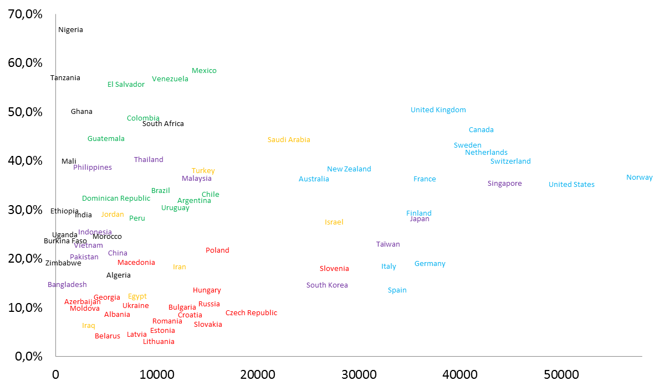
Des indicateurs du bonheur d’un pays
Quel est le pays le plus heureux ? / Y a-t-il une corrélation entre bonheur et richesse d’un pays ?
Très heureux : : la proportion de gens répondant ‘Very Happy’ à Q1
R² = 0,03
Nigeria / non

Slide 8
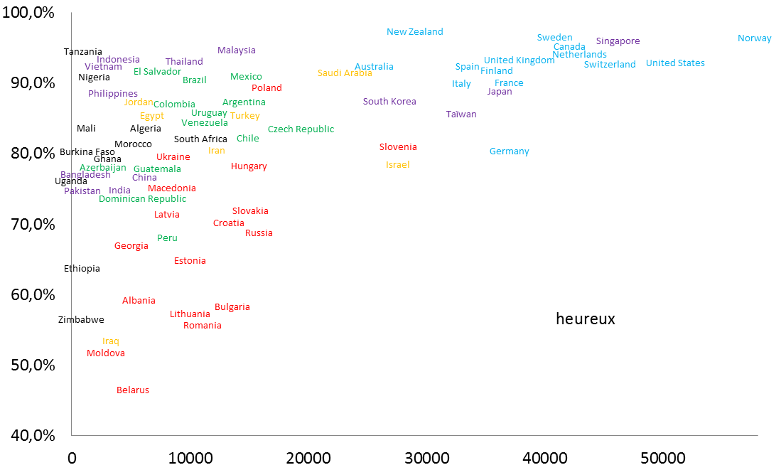
Des indicateurs du bonheur d’un pays
Quel est le pays le plus heureux ? / Y a-t-il une corrélation entre bonheur et richesse d’un pays ?
Heureux: la proportion de gens répondant ‘Very Happy’ or ‘Happy’ à Q1
R² = 0,25
Nouvelle-Zélande / non

Slide 9
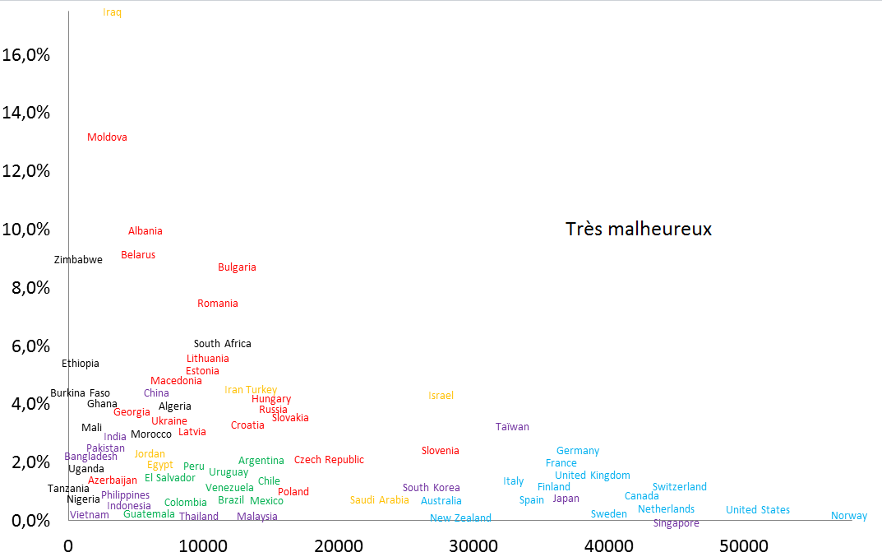
Des indicateurs du bonheur d’un pays
Quel est le pays le plus heureux ? / Y a-t-il une corrélation entre bonheur et richesse d’un pays ?
Très malheureux: la proportion de gens répondant ‘Not at all happy’ à Q1
R² = 0,14
Nouvelle-Zélande / non

Slide 10
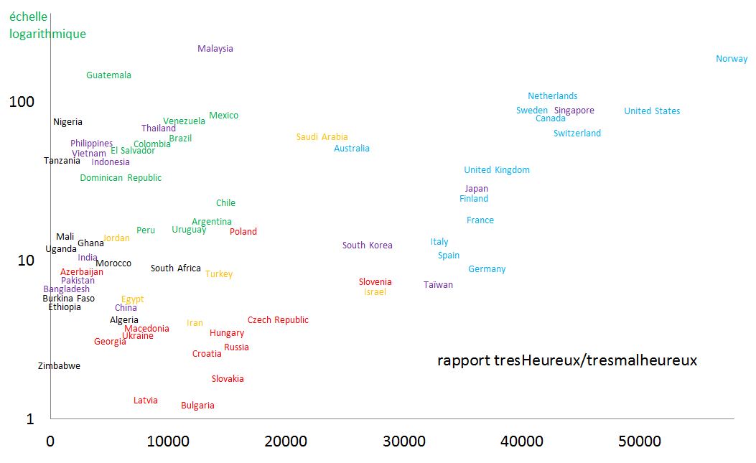
Des indicateurs du bonheur d’un pays
Quel est le pays le plus heureux ? / Y a-t-il une corrélation entre bonheur et richesse d’un pays ?
Very happy over very unhappy: le ratio du nombre de gens répondant ‘Very Happy’ sur le nombre de gens répondant ‘Not at all happy’ à Q1
R² = 0,13
Malaisie / non

Slide 11
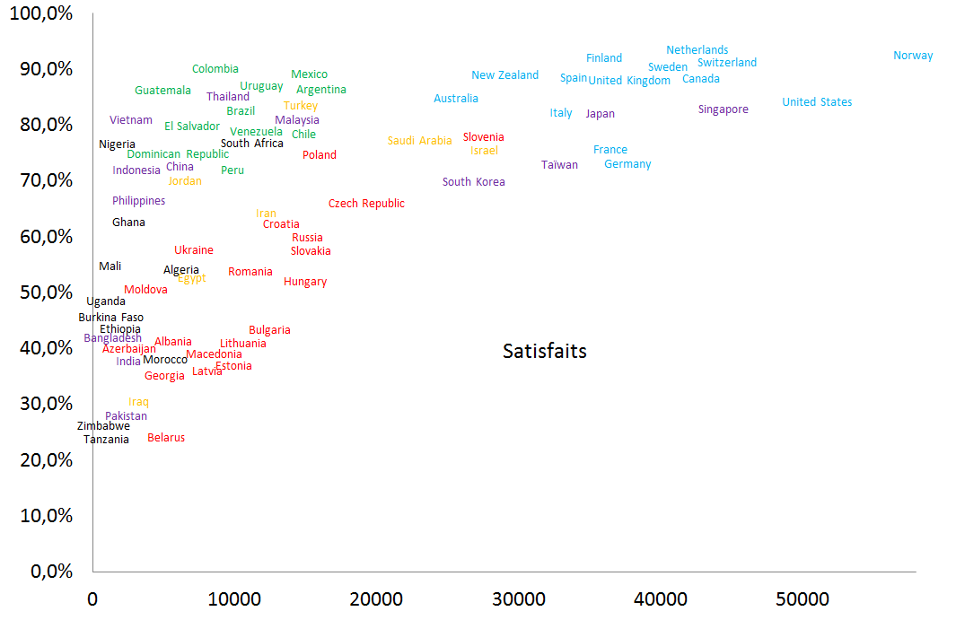
Des indicateurs du bonheur d’un pays
Quel est le pays le plus heureux ? / Y a-t-il une corrélation entre bonheur et richesse d’un pays ?
Satisfaits: la proportion de gens répondant 6 or above à Q2
R² = 0,40
Pays-Bas / non

Slide 12
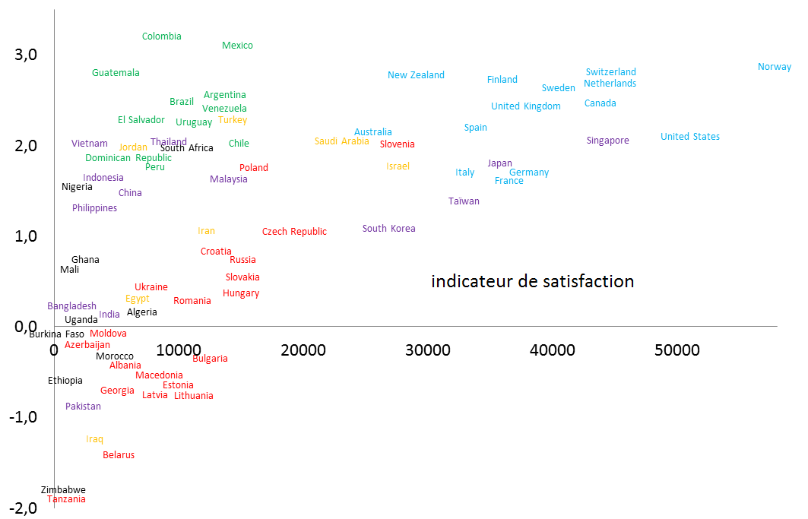
Des indicateurs du bonheur d’un pays
Quel est le pays le plus heureux ? / Y a-t-il une corrélation entre bonheur et richesse d’un pays ?
Indicateur de satisfaction: la moyenne des réponses à Q2, où on a remplacé l’échelle 1 – 10 par -5 – 5 (0 exclu)
R² = 0,33
Colombie / non

Slide 13
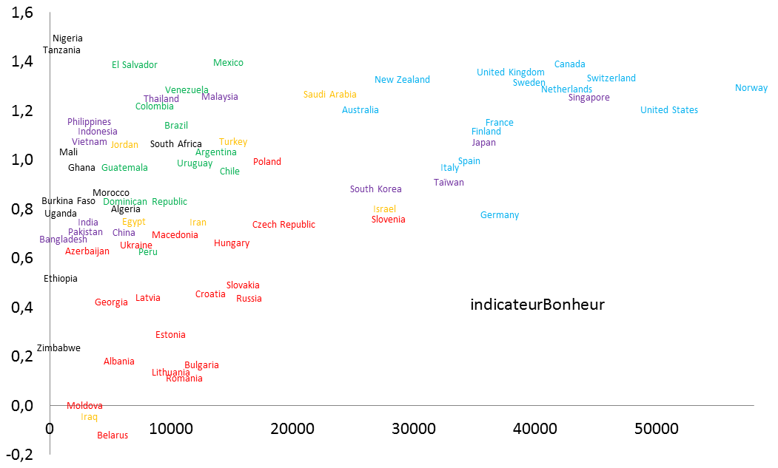
Des indicateurs du bonheur d’un pays
Quel est le pays le plus heureux ? / Y a-t-il une corrélation entre bonheur et richesse d’un pays ?
Indicateur de bonheur : : la moyenne des réponses à Q1, en attribuant les notes -2, -1, 1 et 2 aux différentes réponses
R² = 0,18
Nigéria / non

Slide 14
Il y a une petite corrélation entre PIB/habitant et bonheur d’un pays
Il y a un lien entre macro-région et bonheur du pays
Les pays les plus riches ne sont pas forcément les plus heureux
S’il y a un lien entre PIB/hab et bonheur du pays, c’est un lien d’impossibilité : un pays riche ne peut pas être malheureux Mais attention, ce résultat n’est vérifié qu’à notre époque
Une étude comparée plus poussée (sur d’autres indicateurs que le PIB/hab) de l’Amérique du Sud et de l’ex-URSS pourrait permettre de trouver des mécanismes explicatifs au bonheur plus précis

Slide 15
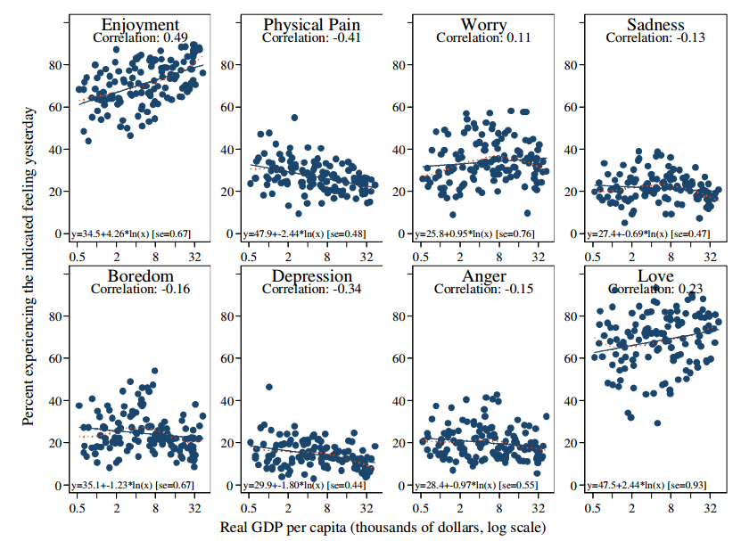
“we show that average life satisfaction is higher in countries with greater GDP per capita”, “We then show that additional, affect-specific measures of subjective well-being, such as whether an individual felt enjoyment or love, or did not feel pain, are all higher in countries with higher per capita GDP”, “Absolute income appears to play a central role in determining subjective well-being” Daniel Sacks, Betsey Stevenson and Justin Wolfers
Ce qu’en disent les économistes
“There should be a new rule: each and every new regulation and tax should be judged against how it will affect the UK’s GDP” Allister Heath, The Telegraph

Slide 16
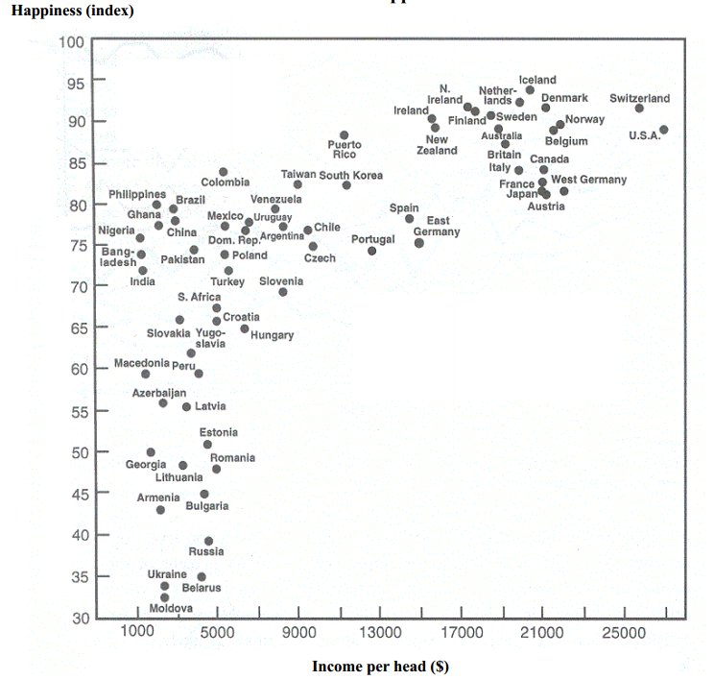
“As it shows, once a country has over $15,000 per head, its level of happiness appears to be independent of its income per head. For poorer countries, however, there is a clear impact of income on happiness” Richard Layard
Ce qu’en disent les économistes

Slide 17
Ce que j’en pense
De telles enquêtes doivent se donner un objectif : la recherche de réformes politiques qui rendent les gens durablement heureux
Dans ces enquêtes d’opinions, ça serait plus simple de demander aux gens ce qui les rend heureux et de porter nos efforts ces mécanismes du bonheur plutôt que sur des indicateurs comme le PIB/hab : un indicateur à peine corrélé avec ce qu’ils veulent vraiment
Wegivethe99percents.org/francais/questionnaire.php

